Slide 1
Audit Carrefour
Magasin: Sfax El Jadida
Le 23 mars 2018
Mme Meriam CHOUCHENE

Slide 2
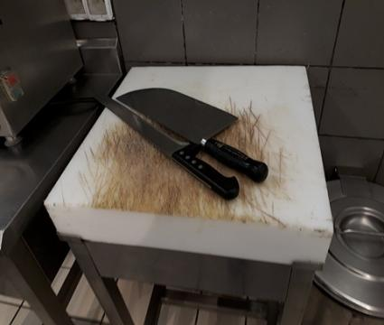
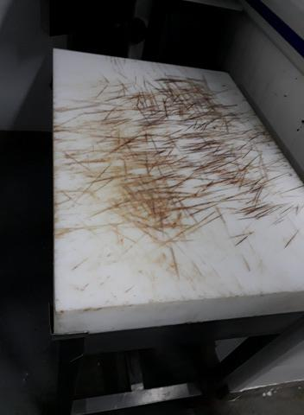
Boucherie: le billot de boucherie trad est fissuré et souillé.

Slide 3
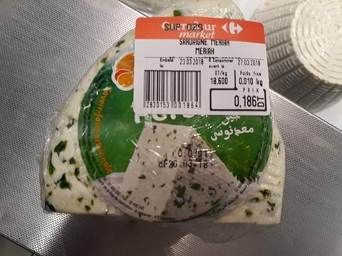
Fromage: dépassement de la DLC fournisseur sur étiquette UHD du fromage sardaigne ‘Meriah’

Slide 4
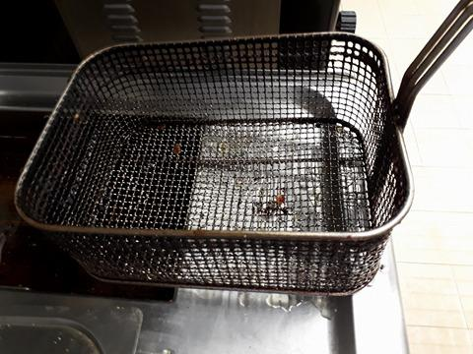
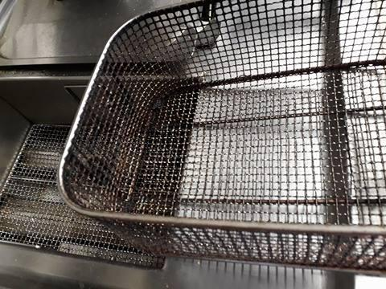
Traiteur: souillures persistantes sur paniers de la friteuse

Slide 5
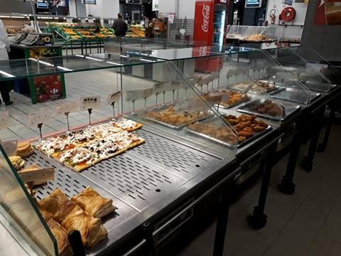
Traiteur: meuble partiellement protégé

Slide 6
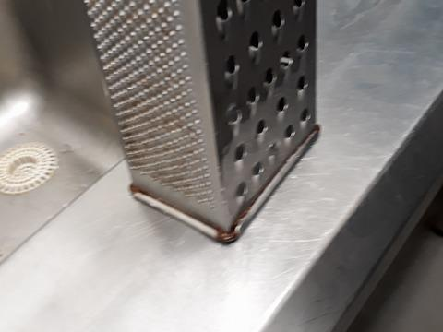
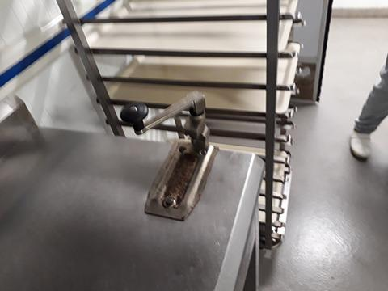
Traiteur: râpe de fromage et ouvre boite rouillées

Slide 7
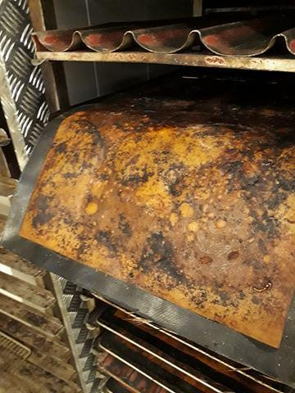
Pâtisserie: les tapis du four sont usés et effilés

Slide 8
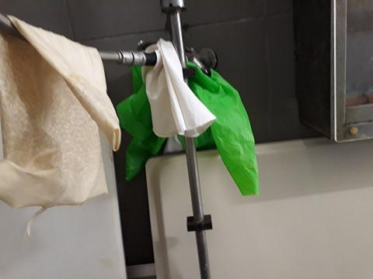
Pâtisserie: les poches à crème jetables sont nettoyées et maintenus au laboratoire pour réutilisation ultérieure

Slide 9
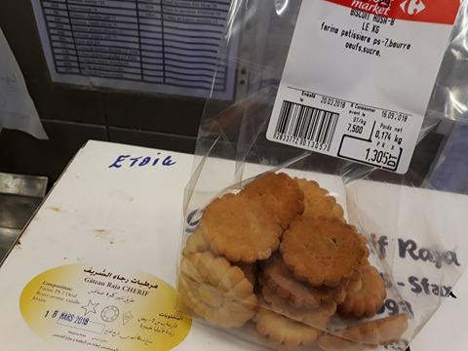
Pâtisserie: La liste des ingrédients de l’étiquette UHD des biscuits ‘Rosa’ n’est pas similaire à la liste inscrite par le fournisseur.

Slide 10
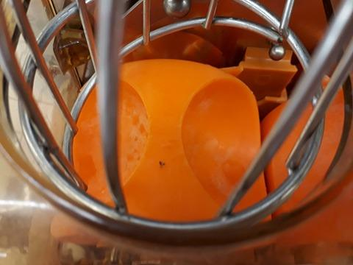
FLEG: présence de souillures et de cadavre d’insecte dans la presse orange

Slide 11

FLEG: les oranges sont flétris

Slide 12
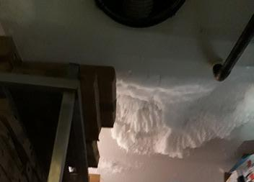
PLS: présence de givre dans la chambre froide négative

Slide 13
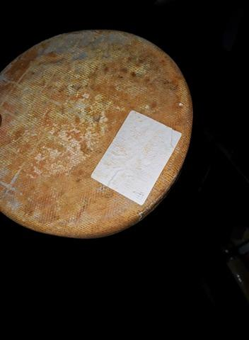
Fromage: l’étiquette du fournisseur de la meule du fromage est effacée

Slide 14
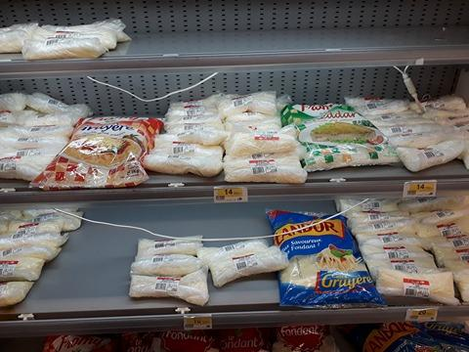
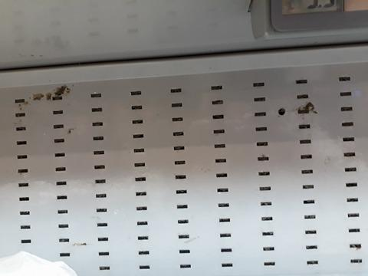
Fromage: les câbles électriques sont mal fixés
Présence de piqûres de moisissures sur les grilles externes du meuble

Slide 15
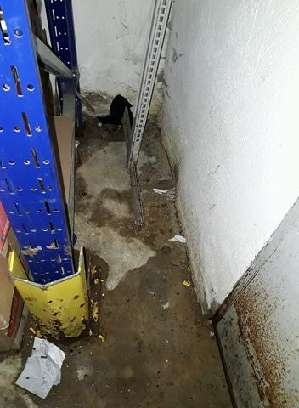
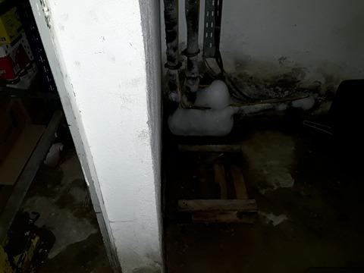
Local technique: stagnation du condensat au sol donnant sur la réserve PGC

Slide 16
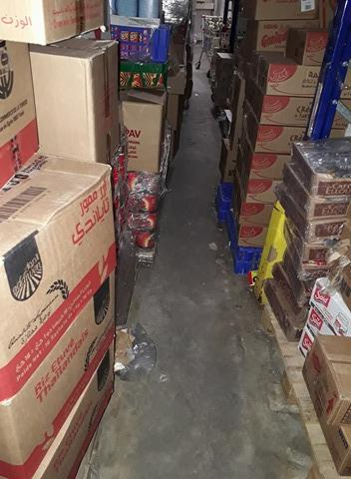
Réserve PGC:, réserve encombrée et mal rangée

Slide 17
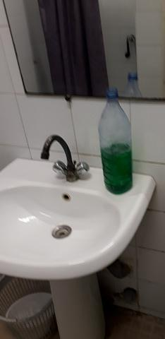
Sanitaires femmes: absence de distributeurs de savon liquide

Slide 18
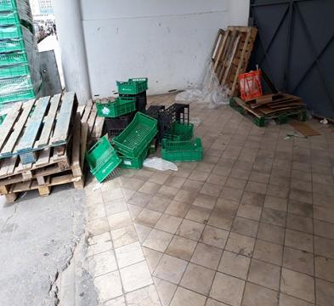
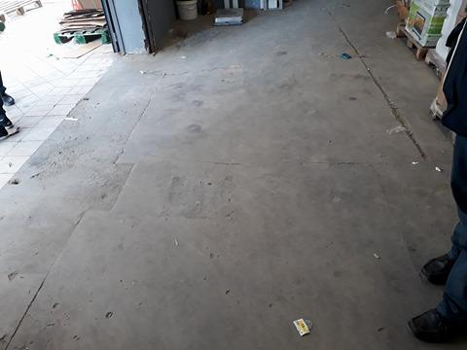
Réception; la zone est mal rangée, le revêtement du sol est crevassé

Slide 19
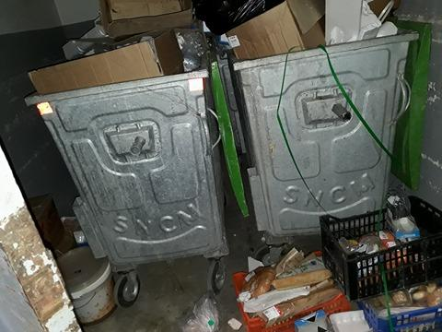
Local déchet: le débarrassage de la poubelle n’a pas eu lieu le jour de l’audit

Slide 20
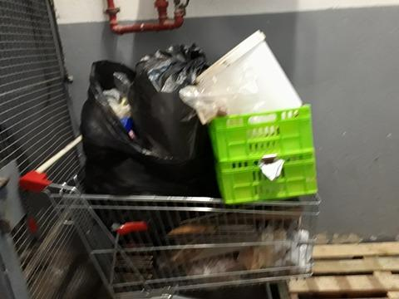
Attente prolongée de la poubelle dans le couloir des chambres froides

